Slide 2
عنوان سمینار:
مدل سازی معادلات ساختاری Structural Equation Modeling (SEM)
استادراهنما:
جناب آقای دکتررضایی
ارائه دهنده:
مژگان گرشاسبی
خرداد1394

Slide 3
مقدمه
مدل سازی معادله ساختاری چیست؟
مدل معادلات ساختاری (SEM) تحلیل چند متغیری بسیار نیرومند از خانواده رگرسیون چند متغیری است که به محقق امکان می دهد مجموعه ای از معادلات رگرسیون رابه طور همزمان مورد آزمون قرار دهد.
مدل سازی معادله ساختاری دیدگاهی است که در آن الگوهای فرضی از ارتباطات مستقیم وغیرمستقیم در میان یک مجموعه از متغیرهای مشاهده شده و پنهان بررسی می شود.
کاربرد اصلی آن در موضوعات چند متغیره ای است که نمی توان آنها را به شیوه دو متغیری با در نظر گرفتن هربار یک متغیر مستقل با یک متغیر وابسته انجام داد.

Slide 4
تعریفSEM
مدل معادله ساختاری اساسا تركیب مدل های مسیر و مدل های تحلیل عاملی تاییدی است.
تحلیل مسیربطور کامل با متغیرهای آشکار تعریف شده است اما در آن چند متغیر مستقل آشکار و چند متغیروابسته آشکار بکار می رودورابطه علی بین مجموعه ای ازمتغیرهای مستقل ووابسته را ارزیابی می کند.
تحلیل عاملی شامل متغیرهای آشکاری است که فرض شده یک یاچندمتغیرپنهان رااندازه گیری می کند.
SEM هردومدل فوق را شامل می شود.

Slide 5
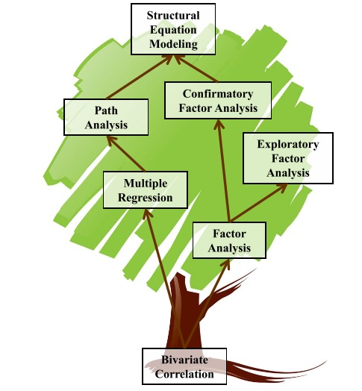

Slide 6
اصطلاحات مورد نیاز
دو نوع اصلی متغیر ها:
متغیر پنهان(سازه ها یا عامل ها):متغیر هایی که نمی توان آنها را مستقیما مشاهده یا مورد سنجش قرارداد
متغیر آشکار(مشاهده شده):متغیر هایی که به منظور تعریف یا استنباط در مورد متغیر پنهان به کار می بریم.

Slide 7
متغیرهای وابسته ومستقل
متغیرها چه آشکاروچه پنهان ,همچنین می توانند به عنوان متغیرهای مستقل ووابسته تعریف شوند.
متغیر مستقل(برون زا): متغیرهایی هستند که تحت تاثیر متغیرهای موجود درمدل نیستند.
این متغیرها حداقل یک مسیر به متغیردیگروارد می کنند.
متغیر وابسته(درون زا): متغیرهایی هستند که مقادیرآنها توسط مدل برآورد می شود.
این متغیرها حداقل یک مسیرراازمتغیردیگردریافت می کنند.
یک معادله ساختاری برای هرمتغیردرون زا وجود دارد.
متغیرخطا(مزاحم):نقش مشابهی باخطادرمدل رگرسیون تک معادله ای بازی می کند.
نیازی نیست که استقلال این خطاها رادرمدل ساختاری فرض کنیم.

Slide 8
انواع پارامترها
آزاد
ثابت
مقید

Slide 9
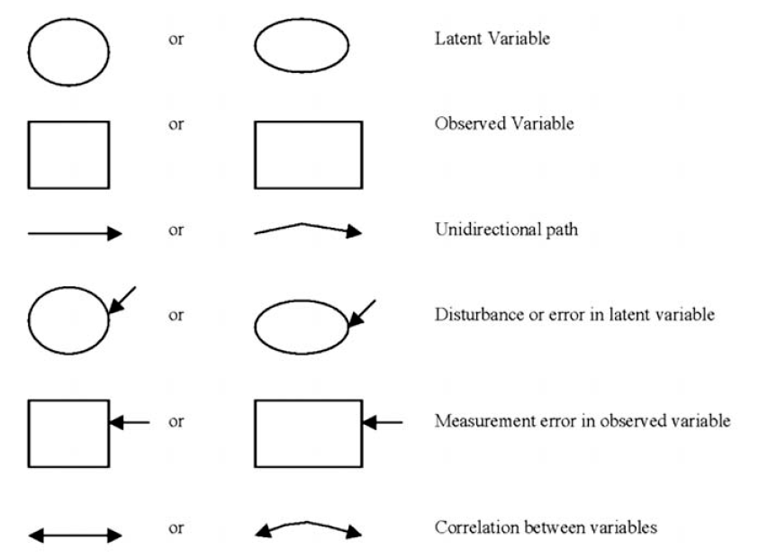
برای روشن ساختن روابط بین متغیرها از نمودار مسیر استفاده می کنند.

Slide 10
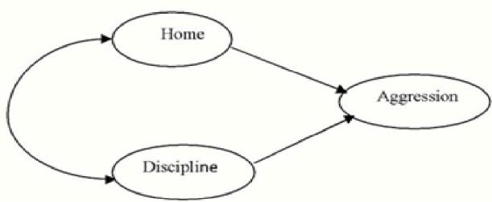
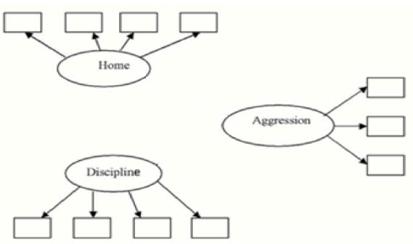
مدل ساختاری
اجزای SEM
مدل اندازه گیری

Slide 11
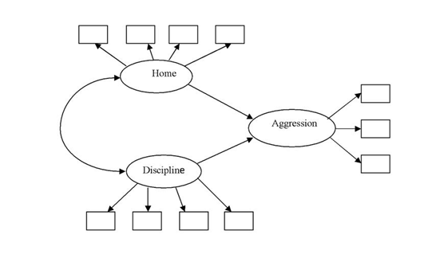
مدل نهایی

Slide 12
یتوجه: روابط بین متغیرهای پنهان با مشاهده شده را بارهای عاملی و روابط بین متغیرهای پنهان را ضرایب ساختاری گویند.
ن مدل و مدل رگرسیونی وجوارد؟
متغیر پنهان مستقل یا برونزا
متغیر پنهان وابسته یا درون‌زا
طول مدت رابطه
تعدد رابطه
اهمیت رابطه
رضایت‌مندی
راه‌های دسترسی
بقای رابطه
هزینه
متغیرهای پنهان یا مکنون
متغیرهای آشکار یا مشاهده‌شده یا نشانگرها

Slide 13
مراحل مدلسازی معادلات ساختاری

Slide 14
Model Specification
Model Identification
Model Estimation
Model Modification
Model Presentation
Model Testing

Slide 15
1) تدوین مدل
تدوین مدل شامل به کار بردن کلیه نظریه های مرتبط، پژوهش ها و اطلاعات در دسترس وطرح مدل نظری است.
به بیان دیگر تدوین مدل تصمیم در این باره است که :
چه متغیرهای پنهان و آشکاری می بایست در مدل وارد شوند؟
این متغیرها چگونه ارتباطی با یکدیگر دارند؟
تاثیرات مستقیم و غیر مستقیم آن ها بر هم چگونه است؟

Slide 16
2)تشخیص مدل
در مساله تشخیص این سوال مطرح می شود: آیا بر اساس داده های نمونه ای(شامل شده درماتریس کواریانس نمونه ای(s و مدل نظری (تعریف شده بوسیله ماتریس کواریانس جامعه یا Σ )، می توان مجموعه منحصر به فردی از برآورد پارامتر ها یافت؟

Slide 17
سه سطح تشخیص مدل

Slide 18
مدل کاملا مشخص Just-Identified
x – y = 2
x + y = 4
x = 3
y = 1
دو معادله ، دو مجهول
همه ی پارامترها به دلیل وجود اطلاعات کافی در ماتریسs بطورمنحصربه فردی تعیین می شوند.
Things we know = Things we want to know

Slide 19
مدل فرومشخص Not-Identified
یک معادله ، دو مجهول
x + y = 4
یک یا تعداد بیشتری از پارامترها نتوانند بطور یکتایی تعیین شوند، زیرا اطلاعات کافی در ماتریسs وجود ندارد
Things we know < Things we want to know

Slide 20
مدل فرامشخص Over-Identified
x + y = 4
x – y = 2
2 x– y^2 = 3
سه معادله ، دو مجهول
بیش از یک جواب برای برآورد یک یا چند پارامتر وجود دارد زیرا اطلاعات موجود در ماتریس s بیش از حد کفایت است.
Things we know > Things we want to know

Slide 21

IN Structural Equation Modeling:
Things we know ? Things we want to know
تعداد عناصر مجزادرماتریس واریانس کواریانس مشاهده شده
تعداد پارامترهای نامعلوم
(p+q) (p+q+1) ∕ 2

Slide 22
3) برآوردپارامترها:
دراین بخش شیوه های مختلف برآوردپارامترهابررسی می شودکه همان برآوردپارامترهای جامعه دریک مدل معادله ساختاری است.
ماخواهان بدست آوردن برآوردهایی برای هریک ازپارامترهای تعیین شده درمدل هستیم که ماتریس نظری Σ راتولید می کند.
دراین روش هاازیک تابع معیار(مانند حداقل مربعات وزنی,حداقل مربعات تعمیم یافته وحداکثردرستنمایی) که تفاوت بین ∑ وS رااندازه می گیرداستفاده می کنند.
موضوع سمینار:مدلسازی معادلات ساختاری

Slide 23
این روش سعی بر این دارد که:
تفاوت بین کواریانس نمونه ای و کواریانسی که به وسیله مدل تئوری بدست می آید را حداقل کند.
Φ : Matrix of Model Parameters
Σ (Φ): Covariance Matrix predicted by the theorical model
S: Sample Covariance Matrix
Σ (Φ) = S
موضوع سمینار:مدلسازی معادلات ساختاری

Slide 24


روش OLS
روش GLS
روش ML
موضوع سمینار:مدلسازی معادلات ساختاری

Slide 25
4) آزمون مدل:
هنگامی كه یك مدل به طور مناسبی مشخص شد و داده ها به طور صحیح وارد گردیدند،برازش داده ها به مدل فرضی را باید ارزیابی نمود. تعدادی آزمون برای ارزیابی این موضوع كه مدل تا چه حد روابط مشاهده شده ی بین متغیرهای قابل اندازه گیری را توصیف می نماید، به كار می روند.
برنامه های کامپیوتری مختلف شاخص های مختلفی راارائه می دهندوهیچ توافقی دراین موضوع که کدام یک ازآنهابهترین هستند وجودندارد.
موضوع سمینار:مدلسازی معادلات ساختاری

Slide 26
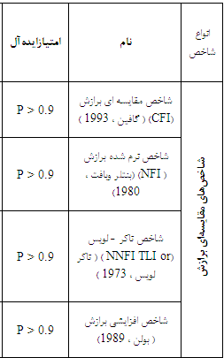
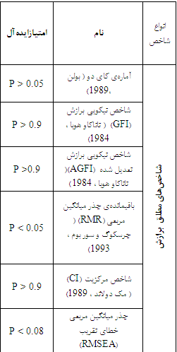

Slide 27
CHI SQUARE TEST:
مقدار کای دو بطور سنتی برای ارزیابی برازش کلی یک مدل مورد بررسی قرار می گیرد.
فرض صفر این آزمون مناسب بودن مدل است که در صورتی که در سطح 0.05 معنادار نباشد ، مدل مناسب را نشان می دهد.
معایب:
این آزمون در صورت برقراری فرض نرمال بودن جامعه نتایج مناسبی می دهد در غیر صورت مدل را رد می کند حتی اگر مدل واقعا مناسب باشد.
بسیار به اندازه نمونه حساس است. درصورتی که نمونه بزرگ باشد، مدل تقریبا همیشه رد می شود. اندازه نمونه کوچک نیز توان آزمون بقدری پایین است که نمی تواند بخوبی مدل مناسب را تشخیص دهد.
موضوع سمینار:مدلسازی معادلات ساختاری

Slide 28

Root Mean Square Error Approximation
(RMSEA)
این شاخص می گوید که مدل ما چقدر خوب توانسته است ماتریس واریانس- کواریانس جامعه را برازش دهد.
این شاخص بعنوان یکی از آگاهی بخش ترین شاخص ها بکار می رود زیرا به تعداد پارامترهای برآورد شده در مدل حساس است. یعنی در شرایط یکسان مدلی را انتخاب می کند که تعداد کمتری پارامتر داشته باشد.
موضوع سمینار:مدلسازی معادلات ساختاری

Slide 29
Goodness of Fit Index (GFI):
این شاخص نشان می دهد که ماتریس کواریانس مدل تا چه حد نزدیک به ماتریس کواریانس نمونه ای است.
GFI>0.9 Good Fit
معایب:
زمانی که اندازه نمونه کم باشد، به سمت مقادیر کوچکتر اریب می شود.
زمانی که اندازه نمونه بزرگ باشد، به سمت مقادیر بزرگتر اریب می شود.
با افزیش تعداد پارامترها مقدار بزرگتری می گیرد
بنابراین بهتر است که از AGFI استفاده شود زیرا به تعداد پارامترها حساس نیست ولی هنوز تحت تاثیر اندازه نمونه است.
AGFI >0.9 Good Fit
موضوع سمینار:مدلسازی معادلات ساختاری

Slide 30
Normed - Fit Index (NFI):
این شاخص مقدار کای دوی مدل را با مقدار کای دوی فرض صفر که در آن هیچ ارتباطی معنادار نیست مقایسه می کند.
هرچه مقدار آن به یک نزدیکتر باشد، مدل بهتری را نشان می دهد.
NFI > 0.9 Good Fit
معایب:
زمانی که اندازه نمونه کوچکتر از 200 باشد، این شاخص کم برآورد می شود.
موضوع سمینار:مدلسازی معادلات ساختاری

Slide 31
Comparative Fit Index (CFI):
این شاخص مقدار اصلاح شده NFI است.که اندازه نمونه را در بر می گیرد.
برای اندازه نمونه کوچک نیز مناسب است.
برای محاسبه این شاخص فرض می شود که همه متغیرهای پنهان از هم مستقل هستند، سپس ماتریس کواریانس نمونه ای با این فرض مقایسه می شود.
CFI > 0.9 Good Fit
موضوع سمینار:مدلسازی معادلات ساختاری

Slide 32
5)اصلاح مدل:
اگر برازش یک مدل نظری به قوتی نبود که انتظار داشتیم، آنگاه گام بعدی،اصلاح مدل وارزیابی مدل جایگزین و اصلاح شده است.
شاید بتوان مجموعه اصلاحات ممکن را به سه دسته تقسیم نمود :
گروه سوم از اصلاحات، گروهی هستند که به پارامترهای آزاد و ثابت در مدل تدوین شده مربوط می شوند.
گروه دوم از اصلاحات آنهایی هستند که به داده های ورودی مربوط می شوند.
گروه اول اصلاحاتی هستند که به متغیرهای حاضر در مدل یا غایب از مدل مربوط می شوند.
موضوع سمینار:مدلسازی معادلات ساختاری

Slide 33
درمجموع می توان گفت شایدبا افزودن پارامتری دررابطه باوزن های رگرسیونی ویاباافزودن پارامتردررابطه بامتغیرهای خطابتوان به کاهش یکسانی درکای دودست یافت اماافزودن وزن های رگرسیونی به لحاظ نظری قابلیت توجیه بالاتری دارد.
درکل شاخص های اصلاح نشان می دهندکه اگرپارامتری رابه مدل بیافزاییم تاچه مقدارمی تواندسبب کاهش کای دومدل شود.
گاهی ممکن است نتایج نشان دهندکه متغیرهای خطارا می توان بایکدیگرهمبسته کرد.
موضوع سمینار:مدلسازی معادلات ساختاری

Slide 34
مثال عملی
موضوع سمینار:مدلسازی معادلات ساختاری

Slide 35
مدل نظری تحقیق:
تعهدسازمانی
com
رفتارهای شهروندی سازمانی
ocb
عدالت سازمانی
justice
اعتمادسازمانی
trust
موضوع سمینار:مدلسازی معادلات ساختاری

Slide 36
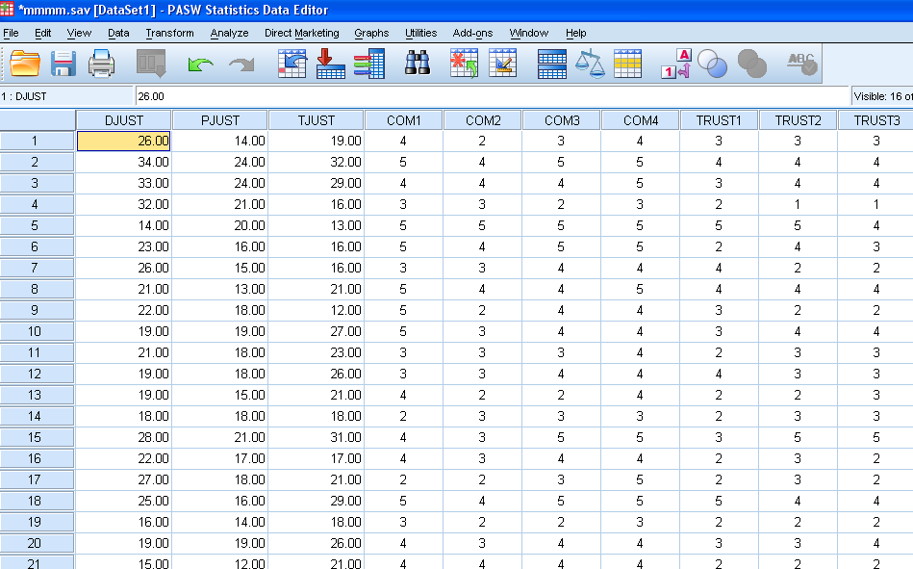
موضوع سمینار:مدلسازی معادلات ساختاری

Slide 37
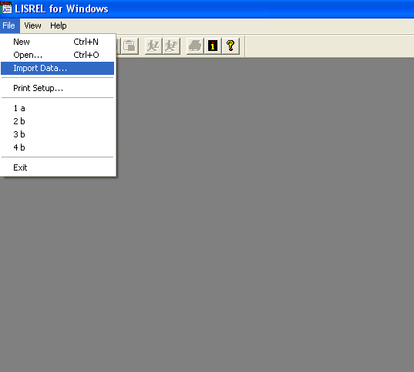
موضوع سمینار:مدلسازی معادلات ساختاری

Slide 38
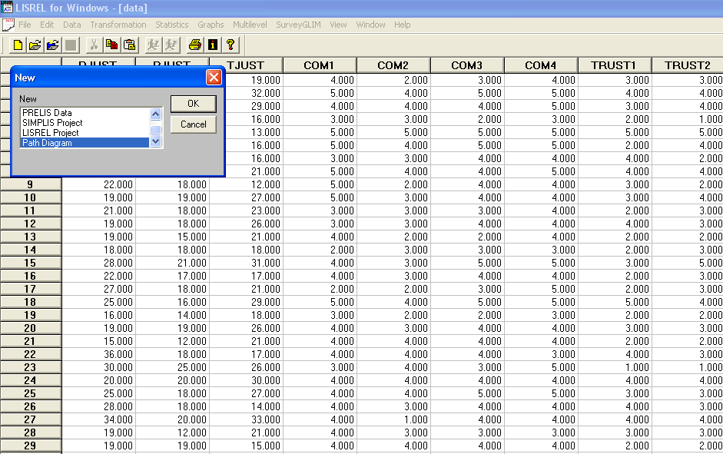
موضوع سمینار:مدلسازی معادلات ساختاری

Slide 39
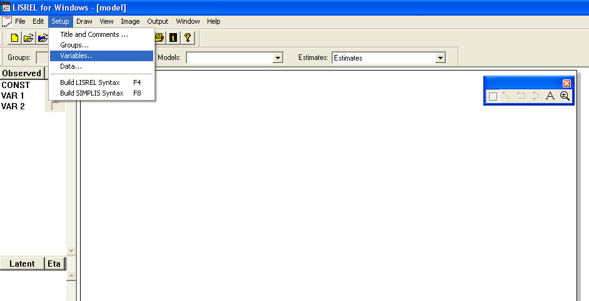
موضوع سمینار:مدلسازی معادلات ساختاری

Slide 40
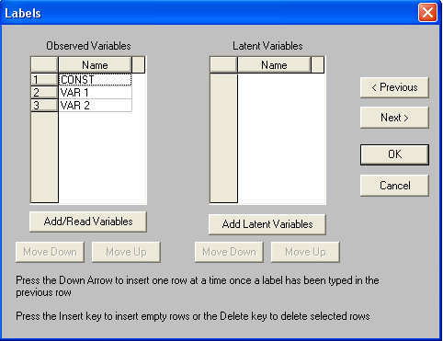
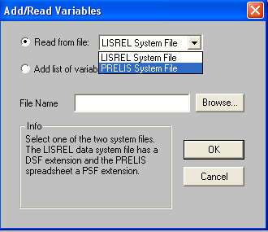
موضوع سمینار:مدلسازی معادلات ساختاری

Slide 41
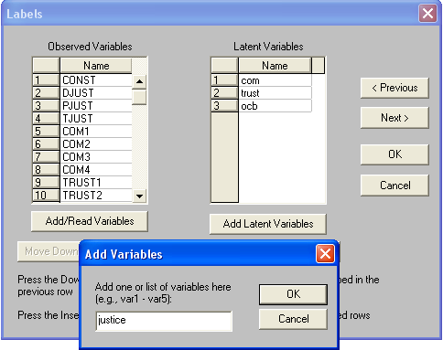
موضوع سمینار:مدلسازی معادلات ساختاری

Slide 42
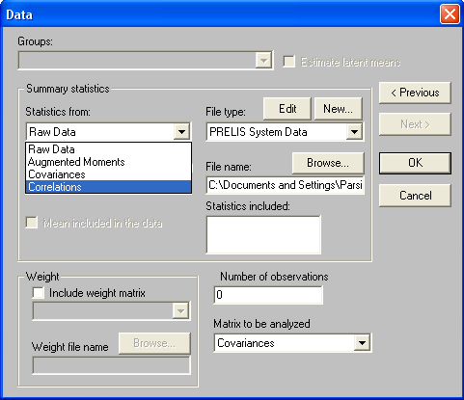
موضوع سمینار:مدلسازی معادلات ساختاری

Slide 43
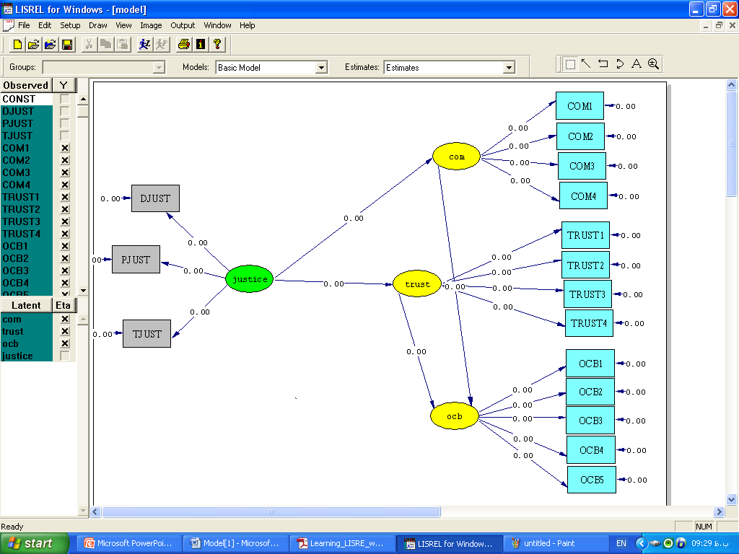
موضوع سمینار:مدلسازی معادلات ساختاری

Slide 44
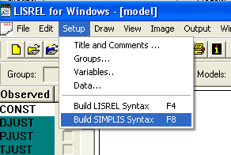
موضوع سمینار:مدلسازی معادلات ساختاری

Slide 45
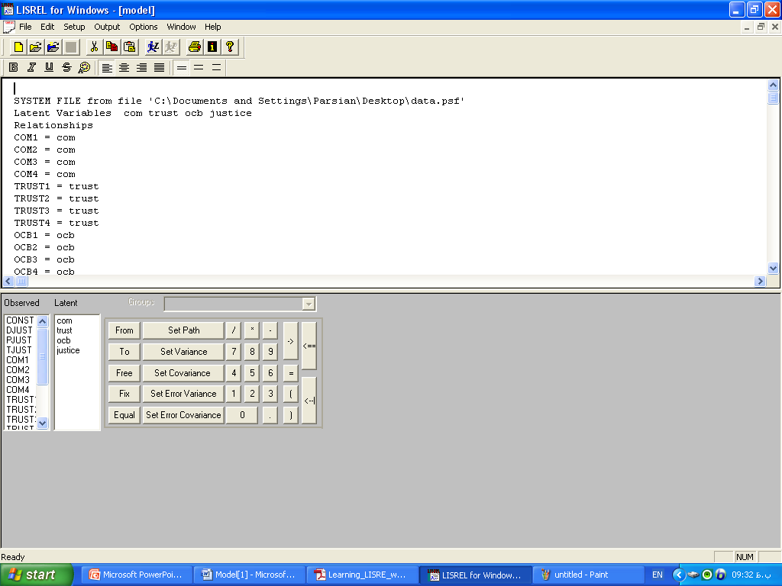
موضوع سمینار:مدلسازی معادلات ساختاری

Slide 46
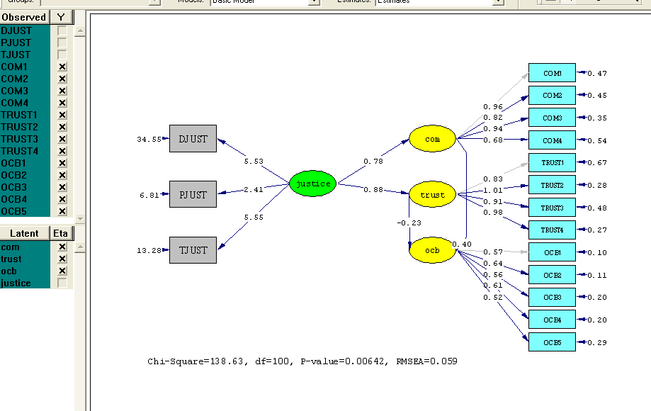
موضوع سمینار:مدلسازی معادلات ساختاری

Slide 47
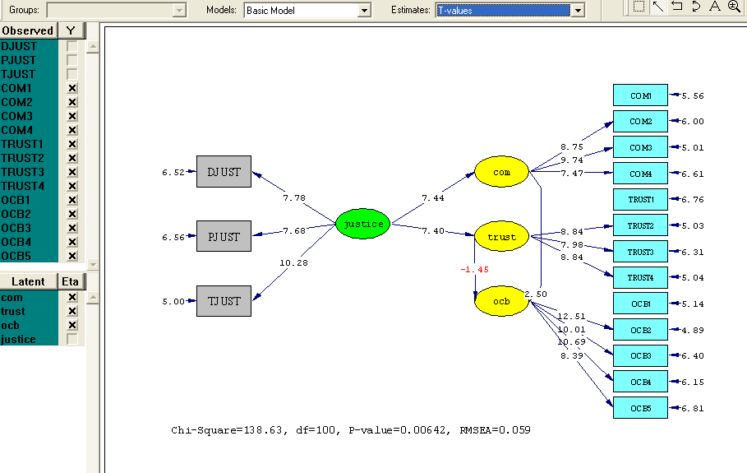
موضوع سمینار:مدلسازی معادلات ساختاری

Slide 48
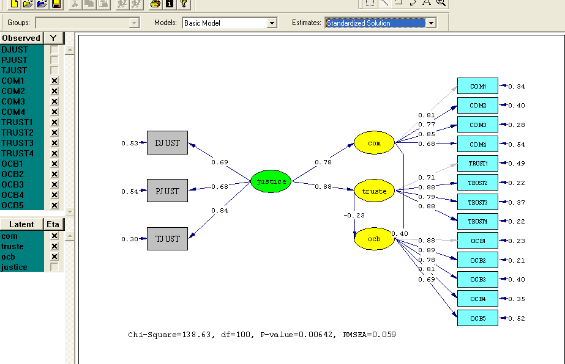
موضوع سمینار:مدلسازی معادلات ساختاری

Slide 49
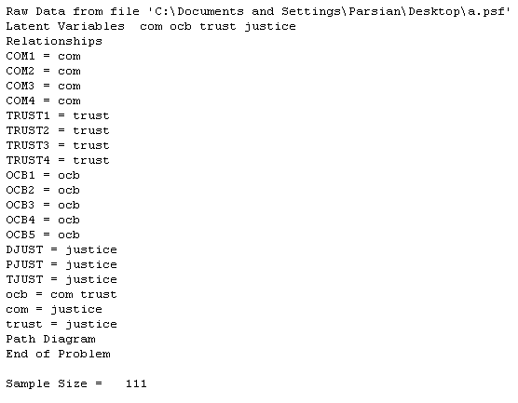
موضوع سمینار:مدلسازی معادلات ساختاری

Slide 50
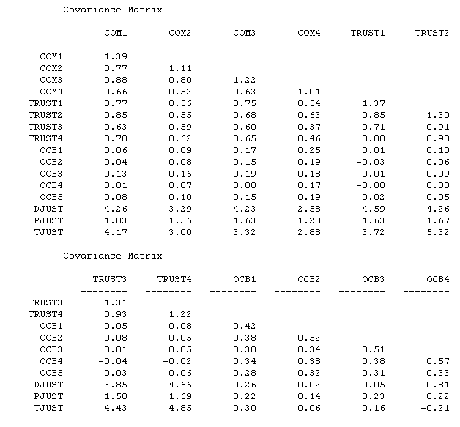
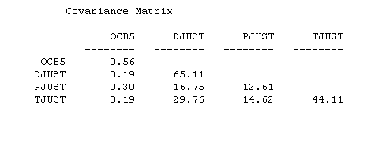
موضوع سمینار:مدلسازی معادلات ساختاری

Slide 51
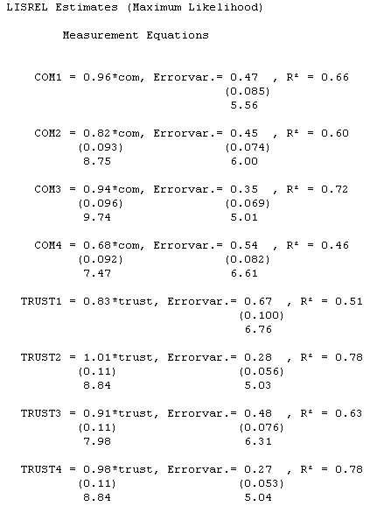
موضوع سمینار:مدلسازی معادلات ساختاری

Slide 52
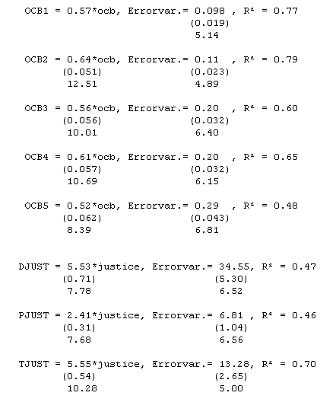
موضوع سمینار:مدلسازی معادلات ساختاری

Slide 53
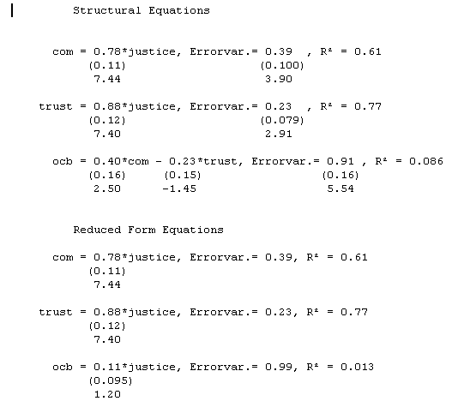
موضوع سمینار:مدلسازی معادلات ساختاری

Slide 54
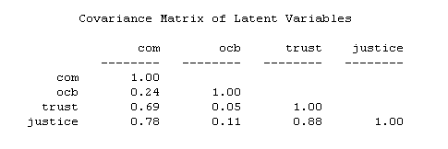
موضوع سمینار:مدلسازی معادلات ساختاری

Slide 55
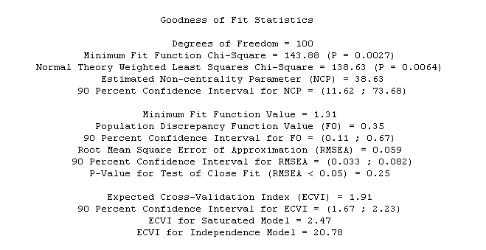
موضوع سمینار:مدلسازی معادلات ساختاری

Slide 56
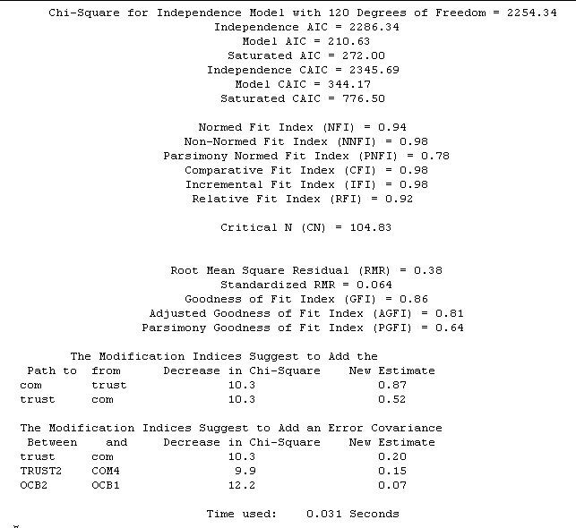
موضوع سمینار:مدلسازی معادلات ساختاری

Slide 57
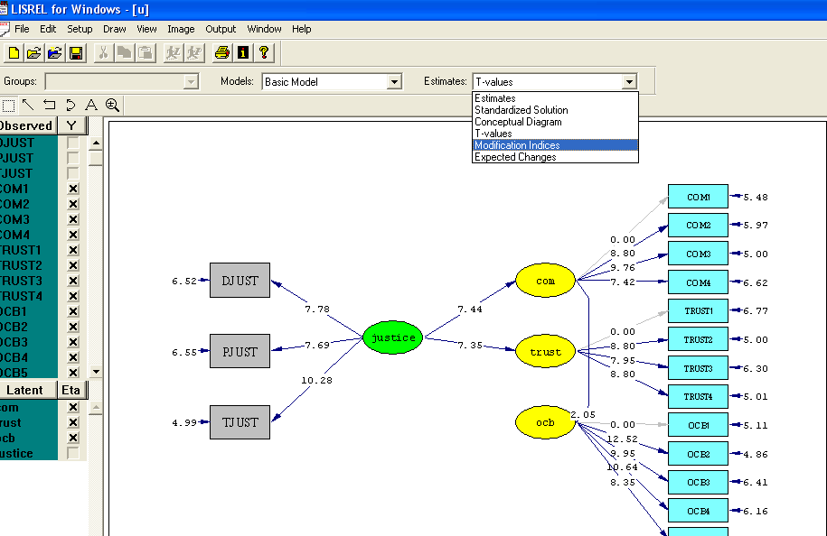
موضوع سمینار:مدلسازی معادلات ساختاری

Slide 58
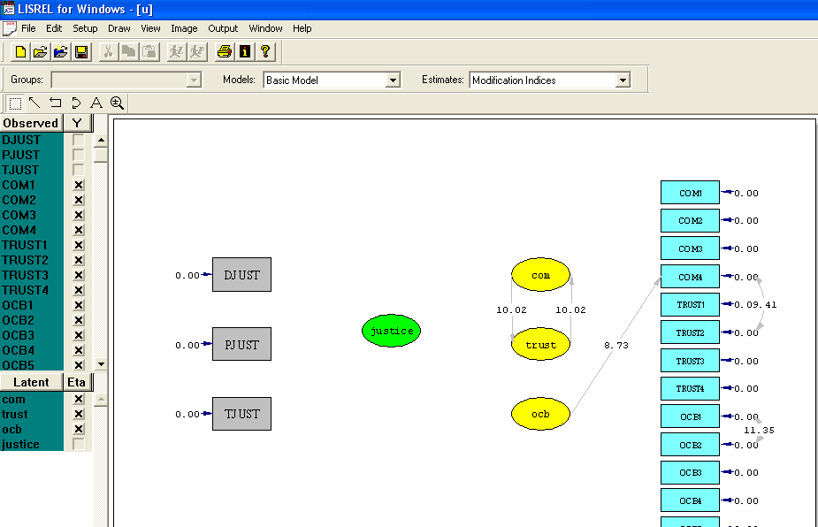
موضوع سمینار:مدلسازی معادلات ساختاری

Slide 59
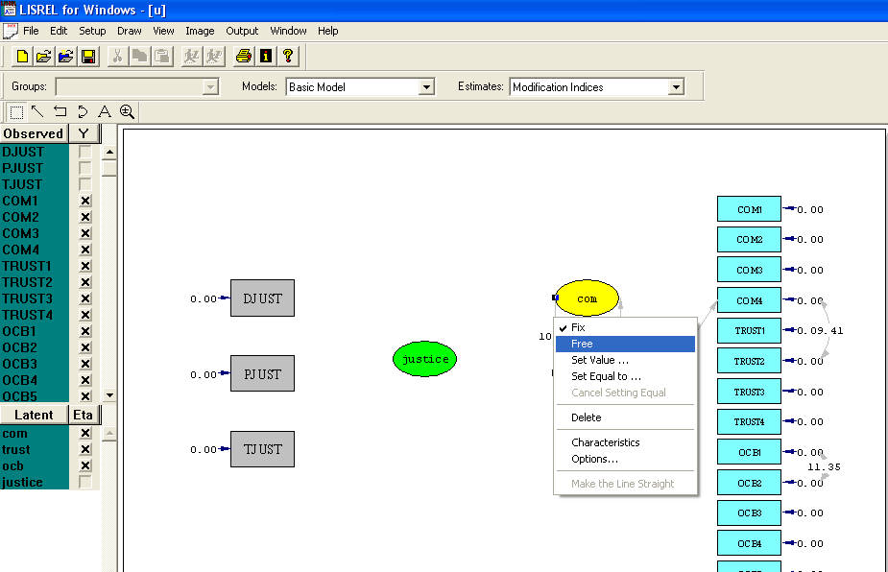
موضوع سمینار:مدلسازی معادلات ساختاری

Slide 60
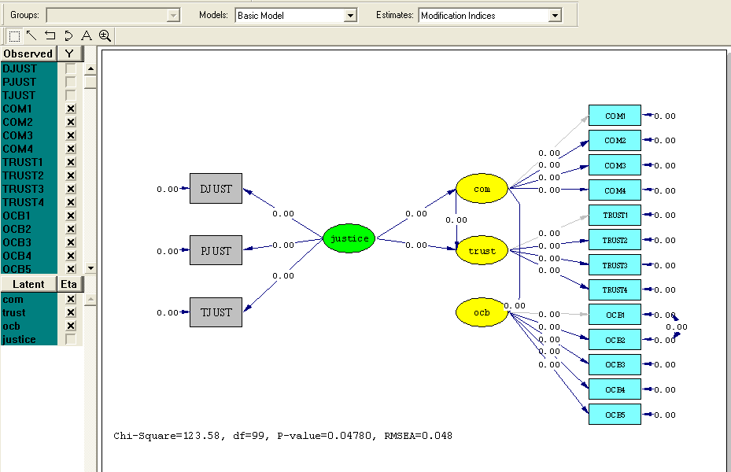
موضوع سمینار:مدلسازی معادلات ساختاری

Slide 61
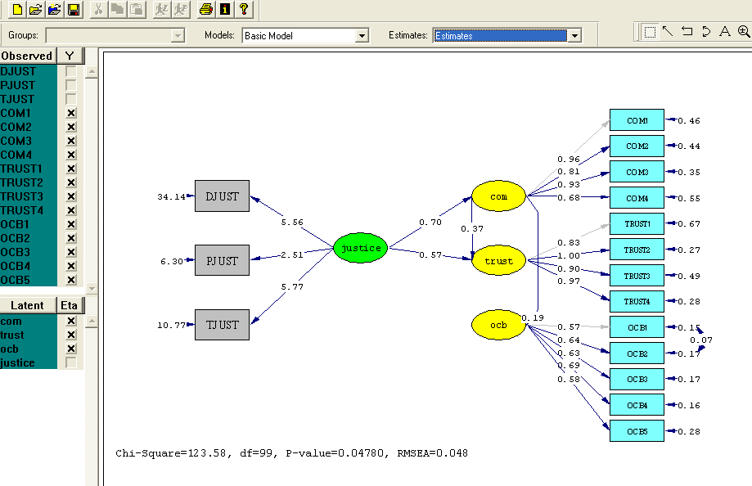
موضوع سمینار:مدلسازی معادلات ساختاری

Slide 62
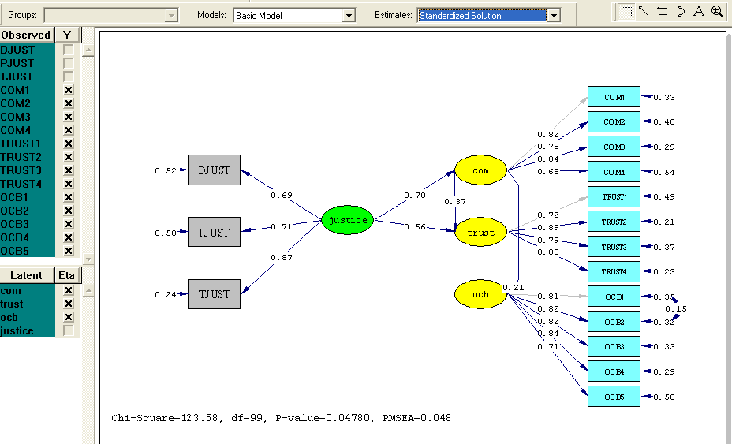
موضوع سمینار:مدلسازی معادلات ساختاری

Slide 63
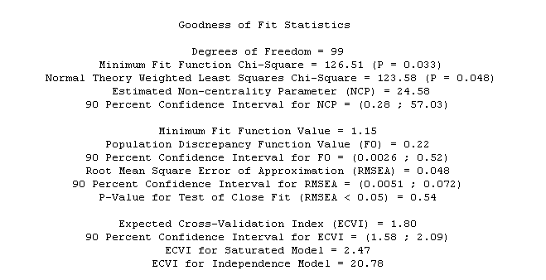
موضوع سمینار:مدلسازی معادلات ساختاری

Slide 64
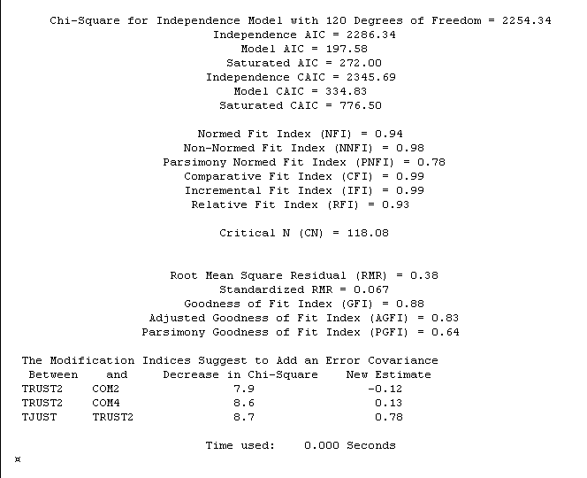
موضوع سمینار:مدلسازی معادلات ساختاری

Slide 65

Thanks for your attention

